Slide 1
Weekly Report
Jibeom Kim

Slide 2
Weekly Report
Summary of this week’s work
Gantt Chart
Action Item

Slide 3
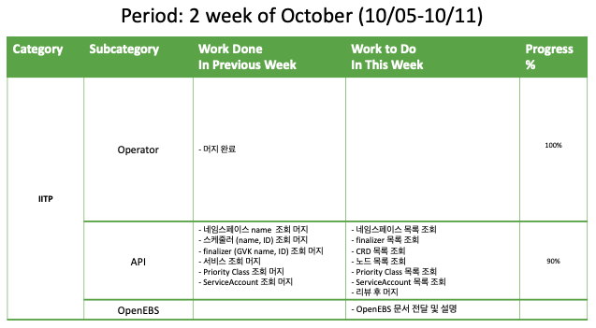
Weekly Report

Slide 4
Summary of this Week’s work
API
네임스페이스 name 조회 머지
스케줄러 (name, ID) 조회 머지
finalizer (GVK name, ID) 조회 머지
서비스 조회 머지
Priority Class 조회 머지
ServiceAccount 조회 머지

Slide 5
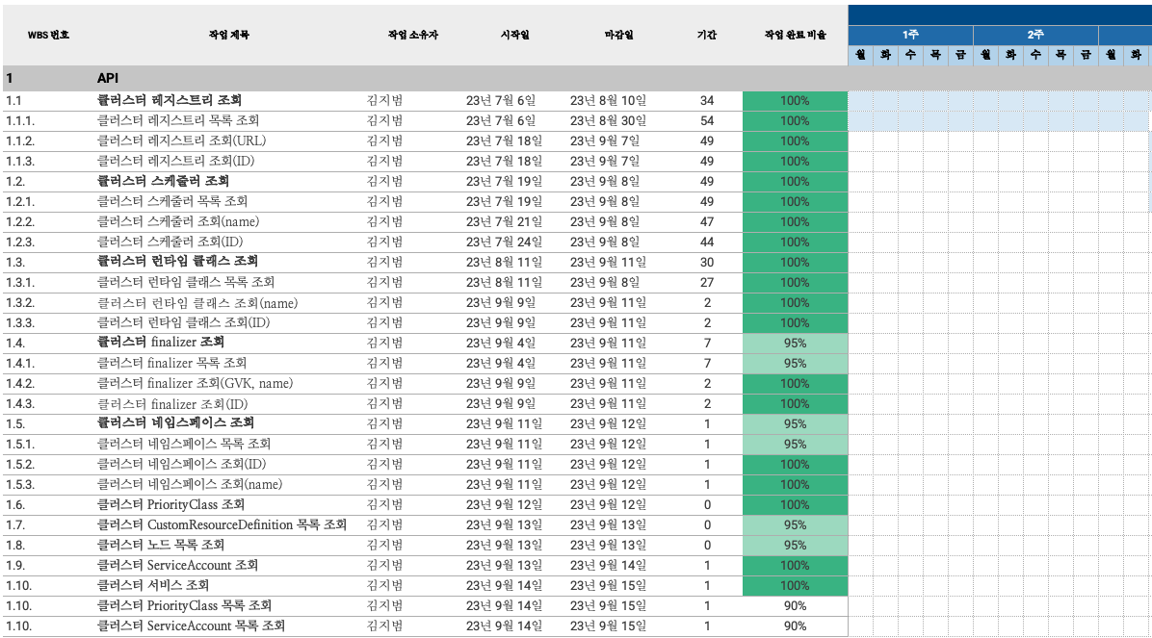
Gantt Chart

Slide 6
Action Item
API
네임스페이스 목록 조회
finalizer 목록 조회
CRD 목록 조회
노드 목록 조회
Priority Class 목록 조회
ServiceAccount 목록 조회
리뷰 후 머지
OpenEBS
OpenEBS 문서 설명

